Slide 1


19考研复试机试全程辅导
19暴力枚举
主讲：登登学长
团队：登登考研

Slide 2

1.简单枚举--分数拆分
题目描述：
输入正整数k(k<1000),找到所有的正整数x>=y>0，使得1/k=1/x+1/y
输入：
输入包含多组数据，每组数据为一个整数k
输出：
对于每组按x从大到小输出所有的正整数x>=y，使得1/k=1/x+1/y

Slide 3
1.简单枚举--分数拆分
样例输入：
2
12
样例输出:
Case 1:
1/2=1/6+1/3
1/2=1/4+1/4
Case 2:
1/12=1/156+1/13
1/12=1/84+1/14
1/12=1/60+1/15
1/12=1/48+1/16
1/12=1/36+1/18
1/12=1/30+1/20
1/12=1/28+1/21
1/12=1/24+1/24

Slide 4
2.枚举排列--生成1~n的排列
题目描述：
输入整数n(1<n<10),按字典序列枚举1~n的排列序列
样例输入：
2
3
样例输出：
1 2
2 1
1 2 3
1 3 2
2 1 3
2 3 1
3 1 2
3 2 1

Slide 5
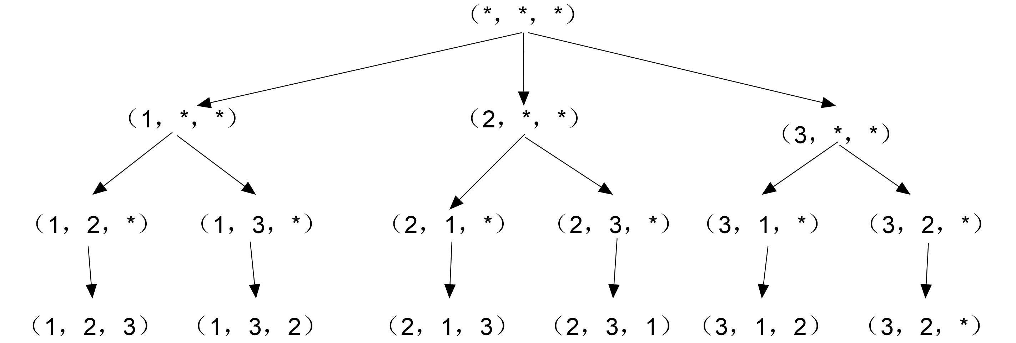
2.枚举排列--生成1~n的排列
解答树

Slide 6
2.枚举排列--生成可重复集合的排列
题目描述：
输入整数n(1<n<10),接下来输入n个正整数k(k<1000),这些数可能相同,按字典序列输出这n个数的排列。
样例输入：
3
1 1 2
样例输出：
1 1 2
1 2 1
2 1 1

Slide 7
3.枚举子集
题目描述：
输入整数n(1<n<10),按字典序列枚举1~n组成的集合的子集

Slide 8
本节课课后习题
1.最大连续子序列
2.素数环

Slide 9
THANK YOU
主讲：登登学长
团队：登登考研

